Slide 1
06 / Julio 2015
Marco de Gobernabilidad en El Salvador
Presenta: Lcda. Alexia Alvarado
USAID/ PASCA/ LMG

Slide 2
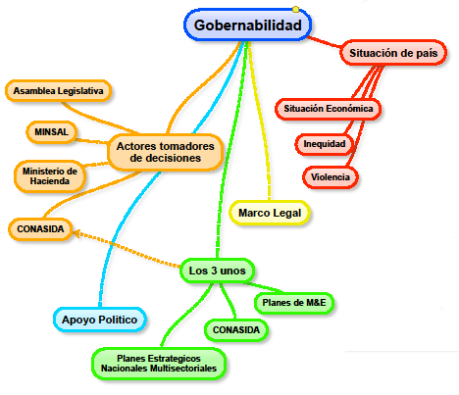

Slide 3
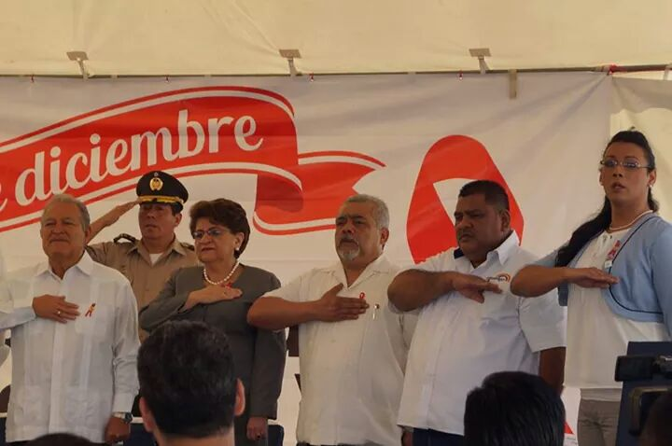
Apoyo Político

